Slide 1
Preparação Física
Notes:
Conforme conversamos nas primeiras aulas, e também enfatizado nos materiais enviados, na GA, antes do aprendizado de habilidades específicas, deve-se desenvolver a condição para o aprendizado, ou seja, o condicionamento físico.
Essa condição facilitará e, em boa parte, garantirá o aprendizado com segurança.
Muitas dificuldades no aprendizado estariam relacionadas à falta dessa condição física.
A PF é importante durante toda a prática, desde a iniciação ao alto rendimento.
Além de favorecer e permitir o aprendizado, a condição física garantiria a segurança e também a motivação.
Quando o profissional não tem essa visão e acelera o ensino de habilidades, sem a devida condição para o aprendizado, poderá gerar riscos.

Slide 2
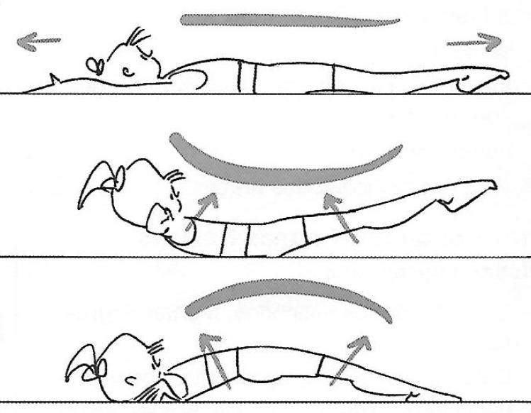

Slide 3
CORE - coreografado
Uptown Abs workout at Gymtastics Gym Club 4:31
https://www.youtube.com/watch?v=u2EGLIyDkXE&list=PLBTdUqmqqHWqsLUHyeNVB3eq1w5-naPM0&index=2
Uptown Abs - "Smoother than a fresh jar of Skippy“ 4:01
https://www.youtube.com/watch?v=BD9UYi-0bPY&list=PLBTdUqmqqHWqsLUHyeNVB3eq1w5-naPM0&index=3
Gymnastics core conditioning. Single Ladies 3:13 (Dog Supervision!)
https://www.youtube.com/watch?v=QlLIE9v4a-I&list=PLBTdUqmqqHWqsLUHyeNVB3eq1w5-naPM0&index=4
Krachtoefening 1e en 2e divisie GTV de Hazenkamp 3:54
https://www.youtube.com/watch?v=Stdb6acajX4&list=PLBTdUqmqqHWqsLUHyeNVB3eq1w5-naPM0&index=1
Ozark Mountain Gymnastics Choreographed Ab Conditioning-Pompeii 3:29
https://www.youtube.com/watch?v=0dZTT28YAIE&t=113s
Notes:
O desenvolvimento do Core é requisito para o aprendizado e avanço na ginástica.
A prática de GA exige o controle do corpo em diversas situações, p.ex.: estático, em inversão, em saltos, em rotação, em balanço, etc.
O core atua nesse controle, seja na estabilidade, na aceleração ou desaceleração do movimento e na geração de energia.
Por vezes, a atuação do core passaria desapercebida, p.ex., no fechamento do corpo para a execução do rolamento, quando na verdade o certo seria contrair para o fechamento e não relaxamento (como a maioria pensaria e executa).
Utilizar música e/ou coreografar essa parte da aula é bem motivador, além de desenvolver a atenção para música e ritmo, coordenação e quantidade de repetições.

Slide 4
Conditioning & Shaping | Basics, Core & Legs 7:16
https://www.youtube.com/watch?v=YBWRCi6uuCA
Gymnast Conditioning | Whitney Bjerken 7:46
https://www.youtube.com/watch?v=1jXnQmvC1IU
Bungee Cord Gymnastics | Resistance Training | Whitney Bjerken 9:12
https://www.youtube.com/watch?v=d4SfdEMElu0
CHA CHA SLIDE PLANK CHALLENGE des Cirque du Joy 3:53
https://www.youtube.com/watch?v=HLJiRQFTijc
Notes:
Além do core, o trabalho de pernas, resistência geral, também são importantes para o aprendizado na GA.

Slide 5
Alongamento/Flexibilidade/Aquecimento
Gymcats stretch to "Light it Up" by Major Lazer 2:47
https://www.youtube.com/watch?v=kGsMeQZujXg
"Thriller" by Michael Jackson - stretch warm up 5:52
https://www.youtube.com/watch?v=udm9R3Jat5k
Gymcats Stretch - "They don't really care about us“ 4:40
https://www.youtube.com/watch?v=JcRWdp52OjQ
Come together stretch – Gymcats 3:53
https://www.youtube.com/watch?v=NkCyI5mT4cs
Bang Bang Warm up Gymnastics 3:10
https://www.youtube.com/watch?v=DyoIcimCFcw
Omega gymnastics New warm up 9:20
https://www.youtube.com/watch?v=lmOVQNzIfks&t=266s
Notes:
O aquecimento pode ser realizado com ou sem música.
Na minha experiência prática, e também quando fui treinadora, não utilizávamos a música com muita frequencia, foi uma falha.
Creio que deveríamos aproveitar esse momento para iniciar a percepção rítmica dos praticantes, principalmente para meninas que desejarem avançar na GA.
No solo, as meninas executam com acompanhamento musical, coreografada e harmonizada com elementos ginásticos, de dança e acrobáticos.
Além da percepção rítmica, os praticantes aprendem a executar o movimento coordenado com o tempo musical, também importante para o desenvolvimento na GA.
No CF, a música também auxilia na contagem e velocidade de execução, além da própria motivação, caso a escolha musical seja adequada. Inclusive, se for repertório ajustado à geração e ao gosto do grupo, poderá elevar o nível de participação e interesse.
Os exercícios desta parte podem ser bem gerais para elevar a temperatura, soltura muscular e articular, circunduções, alongamentos leves, coordenativos simples para “acordar” neurônios, etc.
Recomendo que inicie estacionários e mais adiante em deslocamento.
Alguns exercícios mais adiante podem ser um pouco mais específicos e demandar mais, como saltitos, chutes frontais, laterais, para trás.
Enfim, é possível desenvolver um aquecimento eficaz e ao mesmo tempo divertido!
Atenção para progressão, complexidade e esforço graduais.

Slide 6
Ritmo
Bruno Mars dance warm up 4:10
https://www.youtube.com/watch?v=RVQcxy6_jD8
Hoop Technique Sequence done to: I believe I can fly 2:03
https://www.youtube.com/watch?v=DqnMbFsD85g
Warm-Up 2019 - "Better When I'm Dancing" - Limerick Gymnastics Club – Ireland 3:00
https://www.youtube.com/watch?v=-467GFA1ljc
Billie Jean conditioning warm up 4:41
https://www.youtube.com/watch?v=yAcFGfUG6VI
Warming up with Randy Parrish 5:07
https://www.youtube.com/watch?v=ldAA5_3AB8I
Notes:
Conforme comentado anteriormente, a música desenvolverá componentes técnicos muito importantes para a GA, ao mesmo tempo que poderá criar um ambiente muito mais leve e motivador, pois a música é envolvente e alegre (se houver a escolha certa!).

Slide 7
Literatura
https://www.usagym.org/pages/home/publications/technique/1996/8/strength.pdf
Notes:
Esse é o ponto mais difícil, pois há N materiais, então, impossível de elencar.
Enviei aqueles que conheço e aplico mais, mas certamente vcs encontrarão outros que se adequem mais ao seu contexto de atuação.

Slide 8
? SUGESTÕES PARA PRÁTICA ?

Slide 9
TAREFA PRÁTICA 1
Assistir aos vídeos (13, 19, 20, 26, 27)
Elaborar sequencia e gravar (?)
evitar atividade de contato
No retorno, apresentar (?)
OU, agendarei aula remota para apresentar e demais colegas comentarem
DATA: 02/06, 14-16hs

Slide 10
TAREFA PRÁTICA 2
Retomar leitura dos seis Fundamentos (03-09-10-16-17-23)
Escolher UM fundamento-foco para elaborar atividades (mínimo 10) com explicações sobre COMO executar e o objetivo de CADA atividade.
Apresentar no retorno 24/06 (?)
Enviar o plano de atividades até a data de apresentação (24/06)

Slide 11
INTERAÇÃO COM ATLETAS
Não tenho previsão

Slide 12
TUTORIAL
Estarei à disposição para sanar dúvidas:
mnunomur@usp.br
Google meet (agendado individualmente) nos dias de aula (terças e quartas, 14-16 hs)

